Slide 1








KHỞI ĐỘNG
0

Slide 2

0

Slide 3











Mĩ thuật Lớp 4
CHỦ ĐỀ 6: CUỘC SỐNG QUANH EM
BÀI 1: Tạo hình nhà Rông
Tiết 1

Slide 4
Hoạt động 2:
Các bước tạo hình và trang trí nhà Rông
0

Slide 5
Hoạt động 3:
LUYỆN TẬP- SÁNG TẠO
Tạo hình và trang trí nhà Rông
0

Slide 6
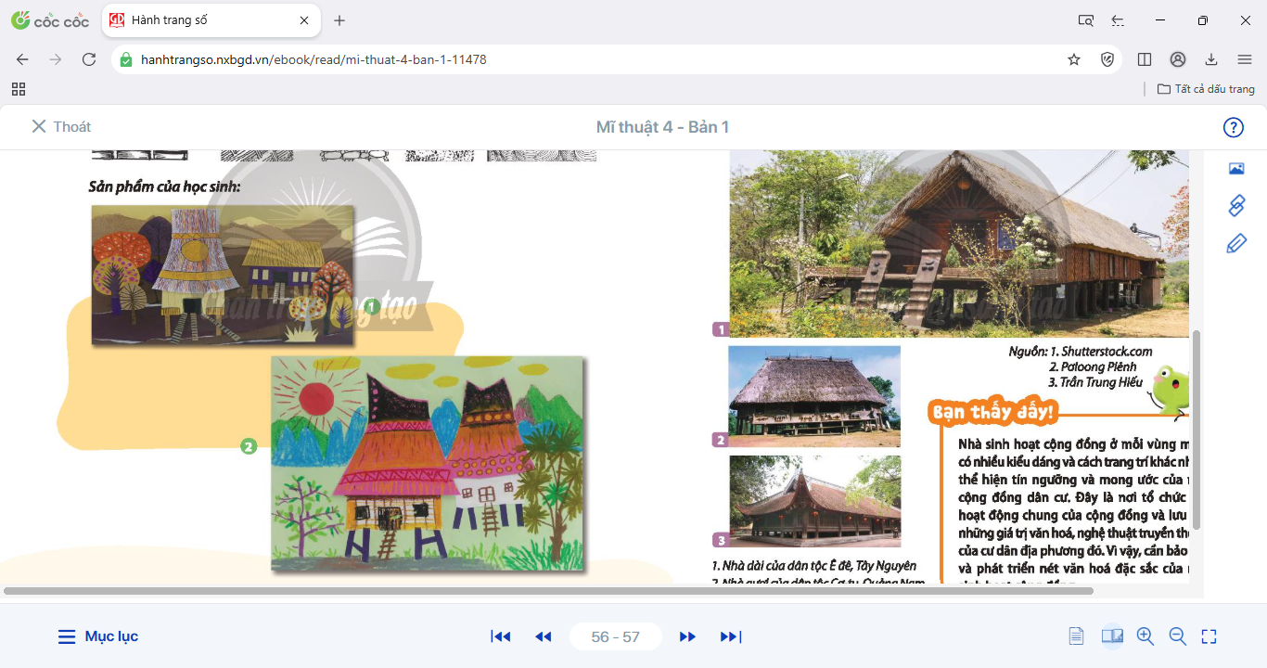
0

Slide 7
Hoạt động 4:
Trưng bày sản phẩm
0

Slide 8
Hoạt động 5:
Vận dụng
0

Slide 9
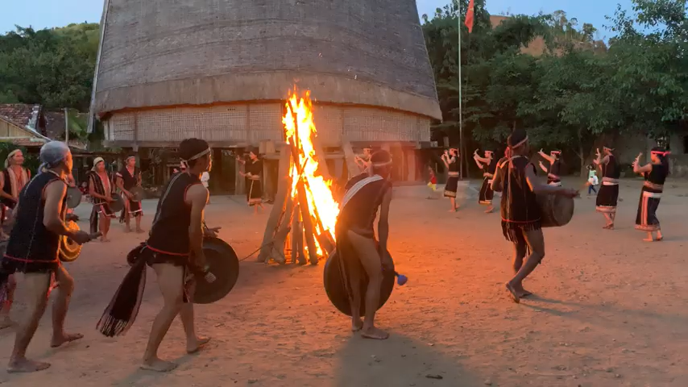
0

Slide 10




THANKS

